Slide 1




کارگاه آموزشی
کميته بیمارستان هاوزندانها ی (H&I )

Slide 2


H&I

Slide 3
اهمیت و تاثیرخدمت در H&I

Slide 4


بسیاری از اعضای انجمن معتادان گمنام، متوجه شده اند که خدمت در بیمارستان ها و زندان ها، بخش مهمی از بهبودی شخصی شان را تشکیل داده است. اعضای ما که فعالانه در ارائه خدمات به بیمارستان ها و زندان ها شرکت می کنند، منابع بسیار مهمی در انجمن به حساب می آیند.
تعهد به خدمات رسانی در بیمارستان ها و زندان ها، یکی از روش های بسیاری است که از طریق آن می توان در ساختار خدماتی NA شرکت کرد و به ما کمک می کند احساس کنیم بخشی از انجمن مان هستیم.
عضوNA و ارائه خدمات در بیمارستانها و زندان ها

Slide 5

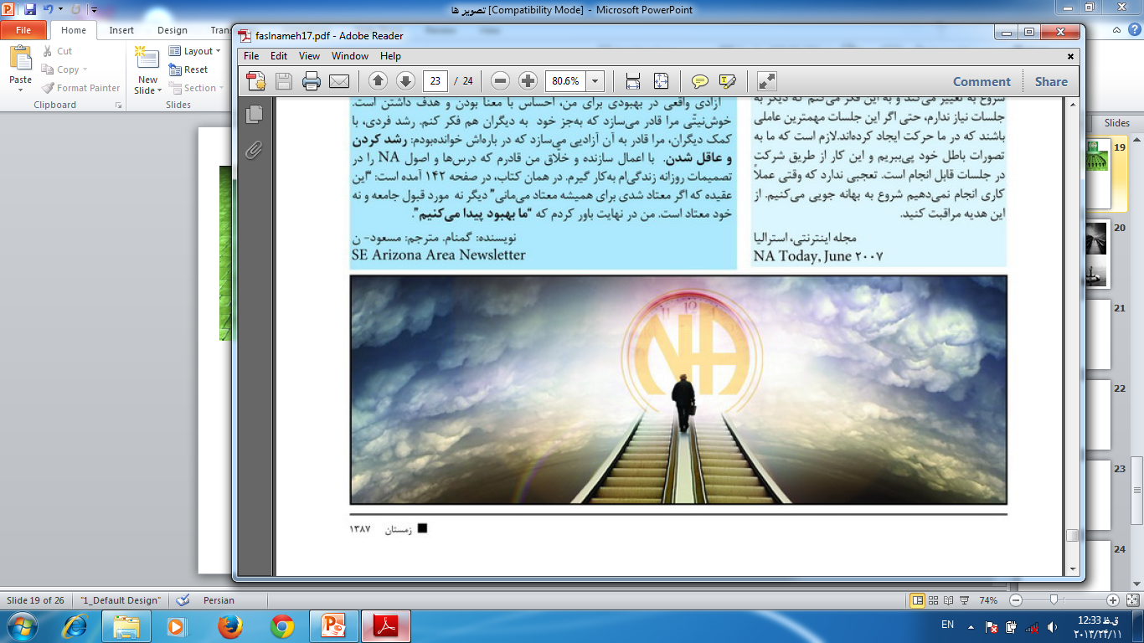
هرعضو NA که مایل به انتقال این پیام باشد به شرکت در ارائه خدمت در H&I تشویق میشود. روشهای زیادی برای خدمت در انجمن معتادان گمنام وجود دارد و بسیاری از ما متوجه شده ایم که خدمت رسانی در H&I ، رضایت بخش ترین بعد بهبودی ماست ما امیدواریم که این جزوه ،شما را جهت شرکت در خدمت رسانی در H&I تشویق کرده تا خودتان ،این رضایت را تجربه کنید.
عضوNA و ارائه خدمات دربیمارستان ها و زندان ها

Slide 6
نیاز امروز ...
کمبود خدمتگزار
نبود تمایل یا
عدم حمایت و تعهد نسبت به خدمت

Slide 7
جهت رسیدن به این نیاز چه کاری باید انجام دهیم...؟
شناسایی و جذب
عضو
حفظ و نگهداری
اعضاء

Slide 8
شناسایی و جذب عضو ازچه راههایی...؟
معرفی کمیته H&I به گروه ها
تعریف و هدف کمیته H&I
کجا وچگونه جلسه H&I
تعریف خدمت
تاثیر خدمت

Slide 9


معرفی کمیته H&I به گروه ها ...
فصلنامه پیام بهبودی
نمایندگان گروه ها
توسط..؟
اعضای کمیته
ساختار خدماتی
کمیته H&I

Slide 10
جذب با شیوه کمیته ای
اطلاع دادن تاریخ و زمان
برگزاری جلسات
تنوع در برگزاری جلسات آموزش
برگزای جلسات آشنا سازی
معرفی کمیتها به گروه ها
ازطریق نمایندگان
فراخوان درگروه ها
استفاده از اعضایی که
در جلسات آموزشی شرکت می کنند

Slide 11
ایجاد جاذبه(مشارکت)
حفظ و توسعه روابط با اعضاء
شیوه فردی
مشارکت صادقانه از تجربیات
دعوت ازاعضاء(رهجو ،دوستان بهبودی)
ارائه خاطرات درمجله پیام بهبودی

Slide 12
نقش کمیته H&I جهت حفظ اعضاء …..؟
دعوت ازاعضاء در جلسات درون کمیته ای
شرکت دادن اعضاء در فرایند ها
استفاده از اعضاء درجلسات آموزشی
هماهنگی بین اعضای جدید و قدیمی
استفاده ازاعضای با تجربه در چارت داخلی کمیته
تقدیر و تشکر و حمایت از اعضاء
تبعیض قائل نشدن بین خدمتگزاران جدید و قدیمی
رعایت اصل چرخش درکمیته

Slide 13


به امید دیدار مجدد شما

